Slide 1
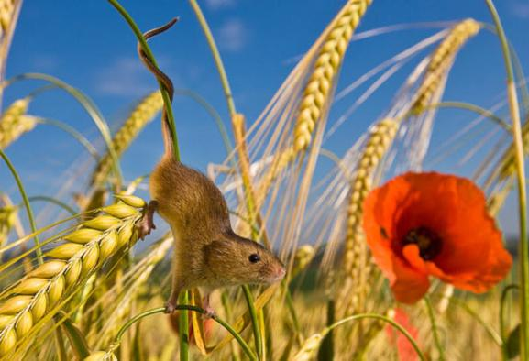
Проект «животные нашего края» Проект «Животные нашего края»
Участники проекта:
Дети средней группы (4-5лет),
Воспитатель: Приходько Н.А.
Родители воспитанников.
Срок реализации проекта:
Сентябрь - Февраль 2018-2019 год.

Slide 2
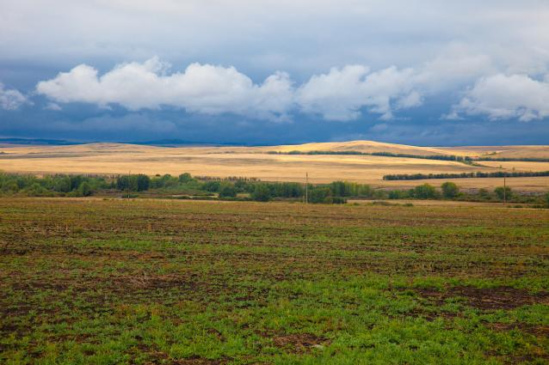
Данный экологический проект поможет дошкольникам расширить знания о степных животных Крыма. В итоге реализации проекта планируется создание книги «Животные наших степей». Цель проекта: создать условия для развития познавательных и творческих способностей детей в процессе разработки детско-взрослого образовательного проекта «Животные нашего края». Задачи проекта: 1. Обогатить и закрепить знания и представления дошкольников о животных, живущих в наших степях. 2. Обогатить словарь детей названиями признаков и действий за счёт обозначения качеств (особенности внешнего вида, питания, повадки). 3. Развивать связную речь детей через составление описательного рассказа о животных и пересказа художественного текста. 4. Воспитывать культуру общения, слушая рассказы товарищей, не перебивая говорящего.

Slide 3
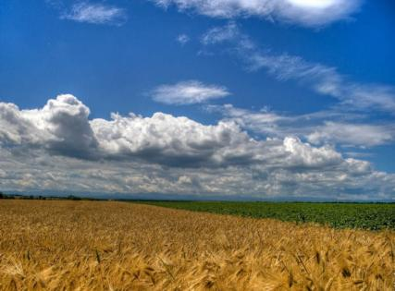
Актуальность темы: Дети средней группы детского сада имеют недостаточные представления о животных наших степей, особенностях внешнего вида, условиях обитания, повадках. Затрудняются в составлении связного высказывания о предмете, так как не имеют достаточных знаний и словарного запаса, им требуется помощь взрослого в планировании рассказа. Участие детей в проекте «Животные нашего края» позволит обогатить знания и представления о диких животных, особенностях жизни зверей; развить связную речь, творческие способности детей. Основополагающий вопрос: Может ли быть наша планета без животных? Проблемный вопрос: Почему дикие животные не могут жить в квартире?

Slide 4
Предполагаемый результат для детей:
Знать и называть животных наших степей, особенности внешнего вида, повадки, приспособления к среде обитания (сезонные изменения, способы защиты).
Владеть обобщающим понятием «Дикие животные».
Сравнивать животных по нескольким признакам, находя сходство и различие.
Составлять описательный рассказ о животном с использованием плана-схемы.
Связно и последовательно передавать содержание литературного текста с опорой на предметные картинки.
Уметь совместно с родителями создавать образ животного.

Slide 5
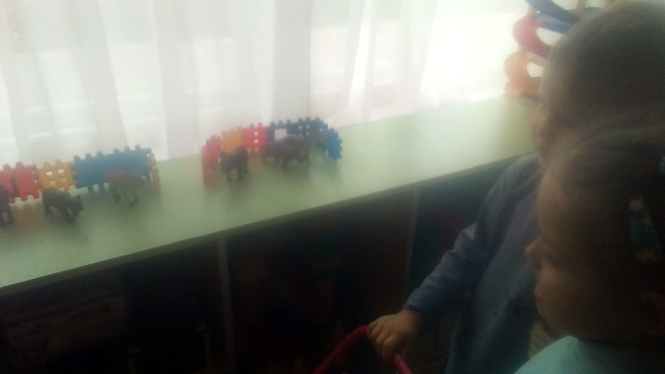
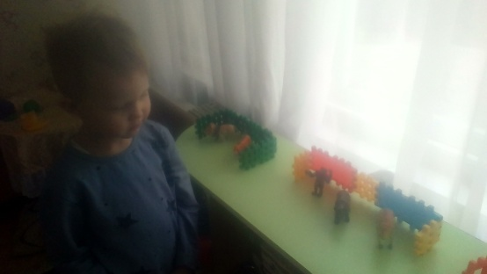
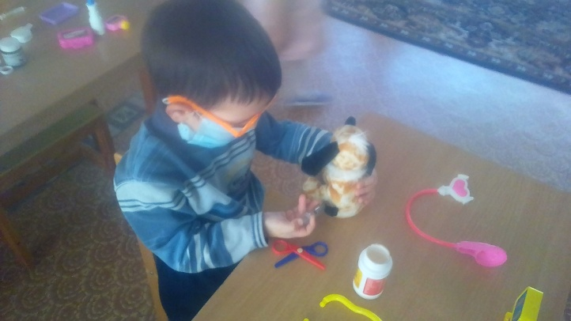
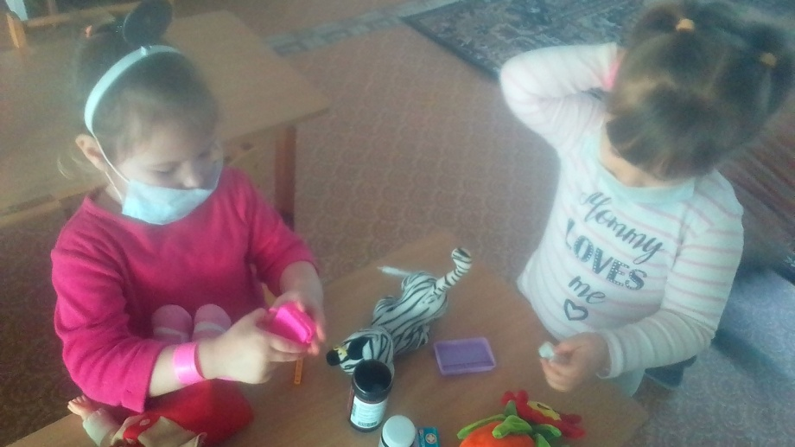
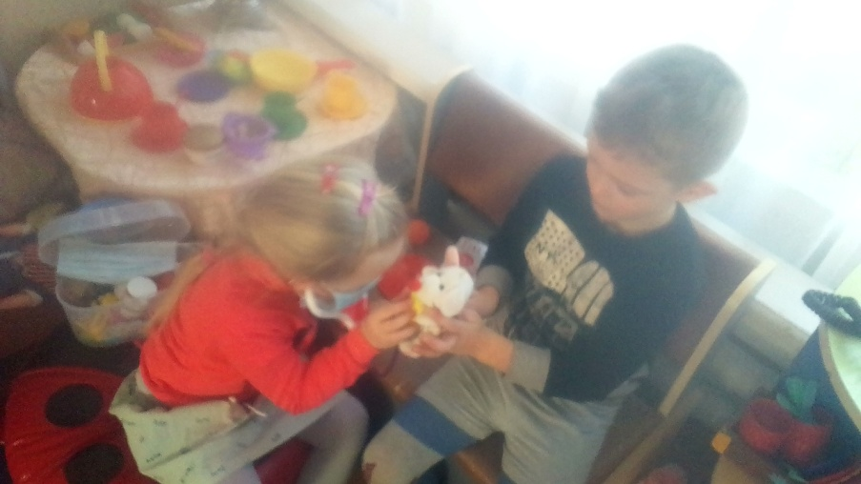
Сюжетно-ролевые игры: «Зоопарк», «Зоомагазин», «Ветеринарная лечебница».

Slide 6
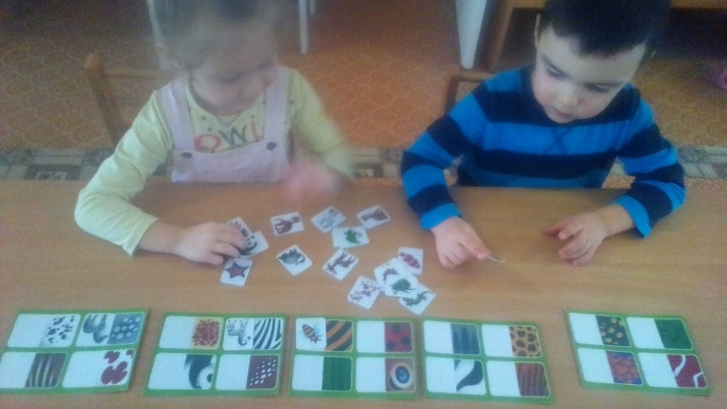
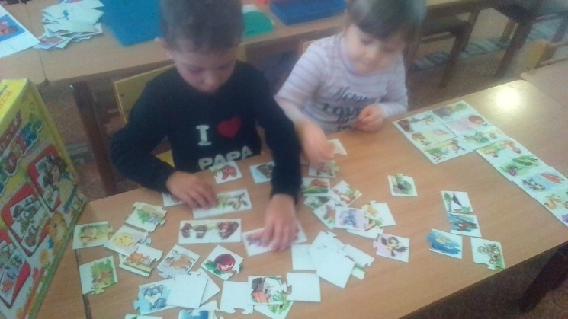
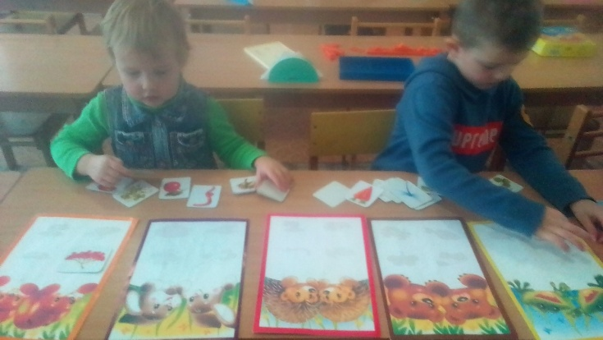
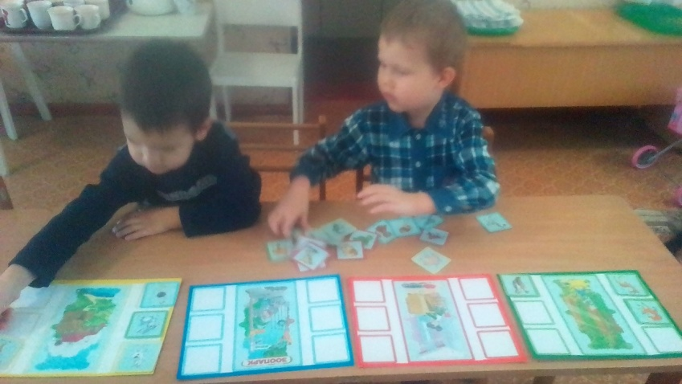
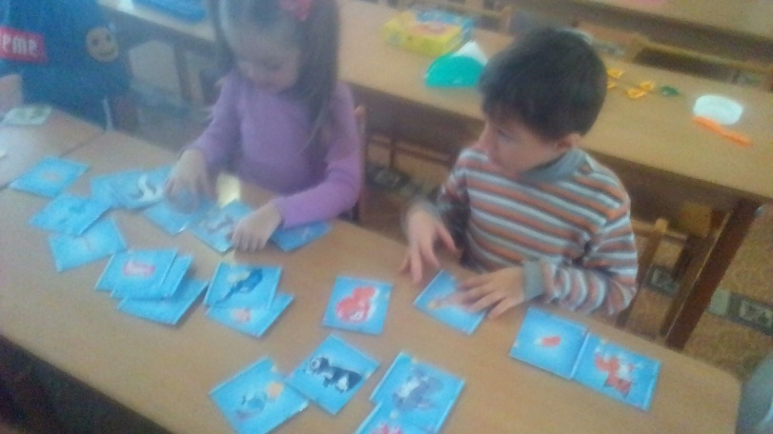
Дидактические игры: «Кто где живёт», «Кто чем питается», «Чьи детки?», «Где чья мама?», «Чей хвост?», «Что за животное?», «Подбери силуэт».

Slide 7
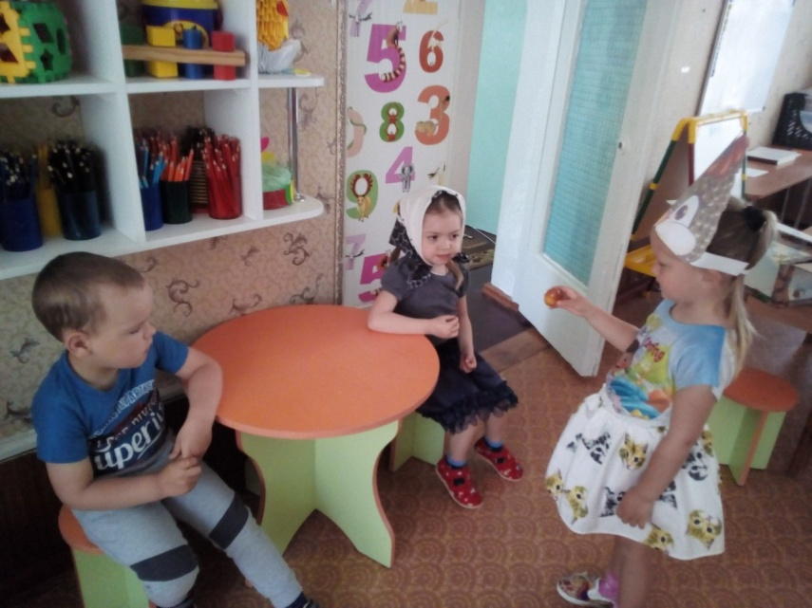
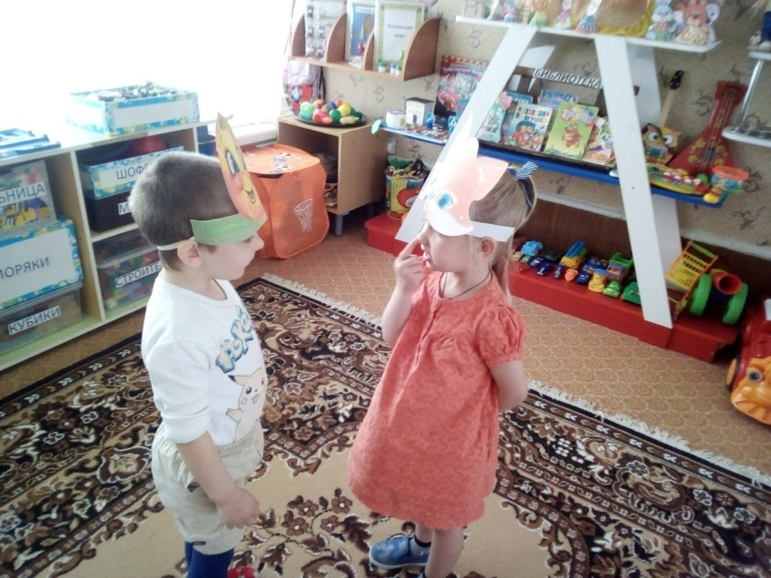
Игра – драматизация по русским народным сказкам «Теремок», «Рукавичка», «Зимовье зверей».

Slide 8
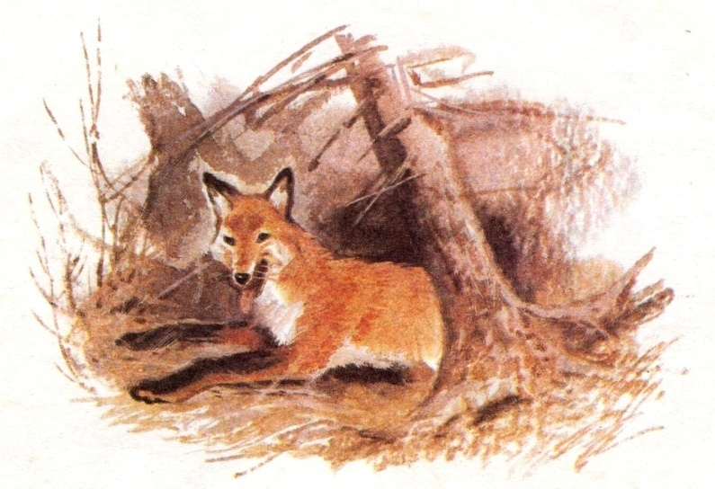
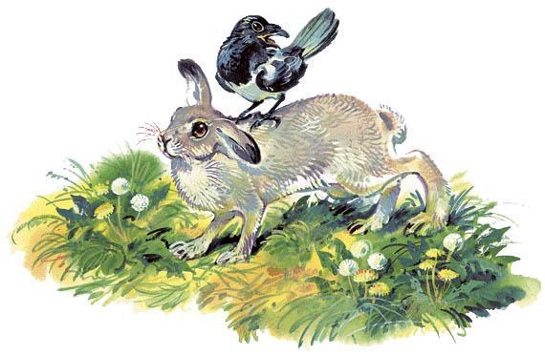
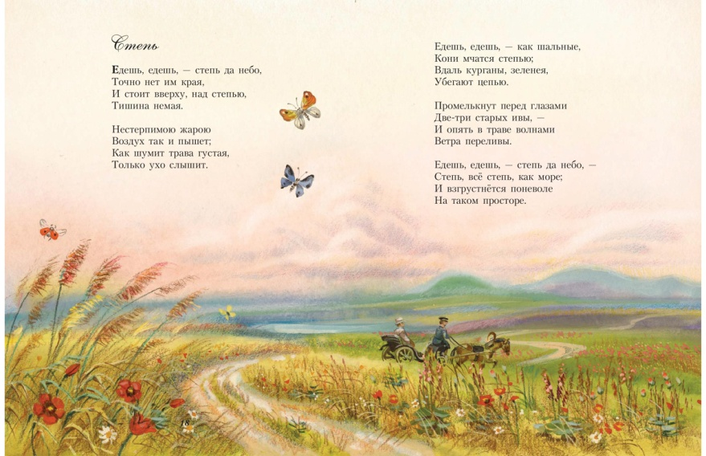
Чтение художественной литературы:
«В лисьей норе»
«Какой заяц длины? »,
«Степь»

Slide 9
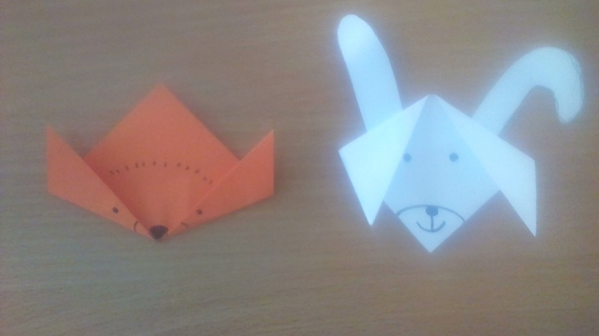
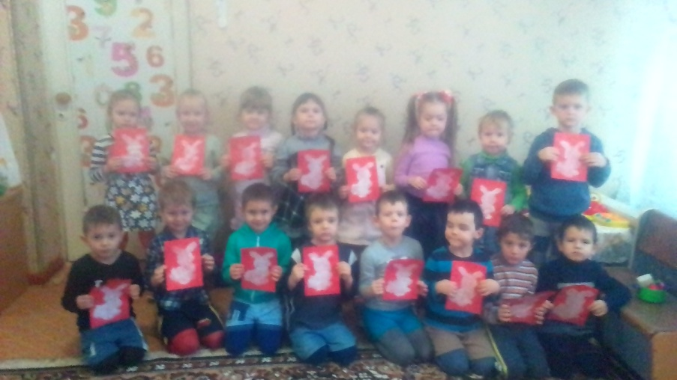
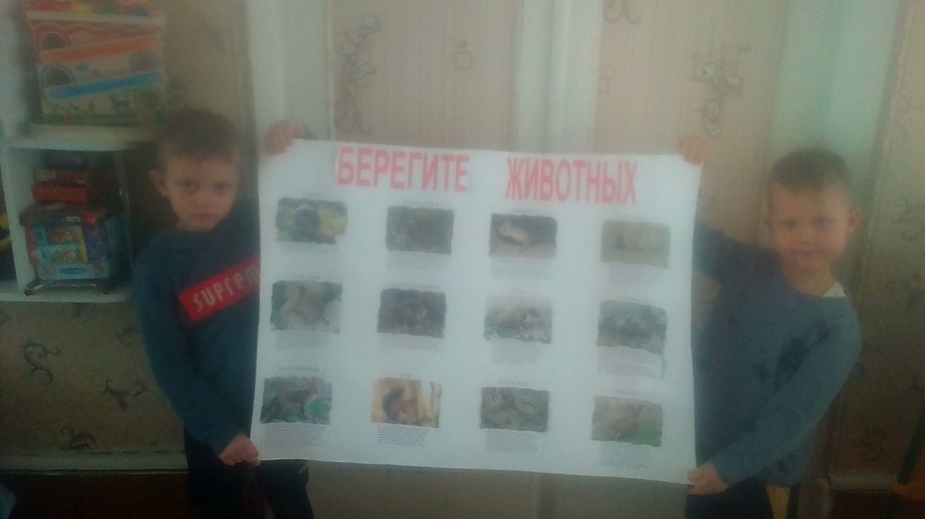
Продуктивная деятельность:
Рисование: зайчик
Оригами : заяц, лиса
Плакат: «Берегите животных»

Slide 10
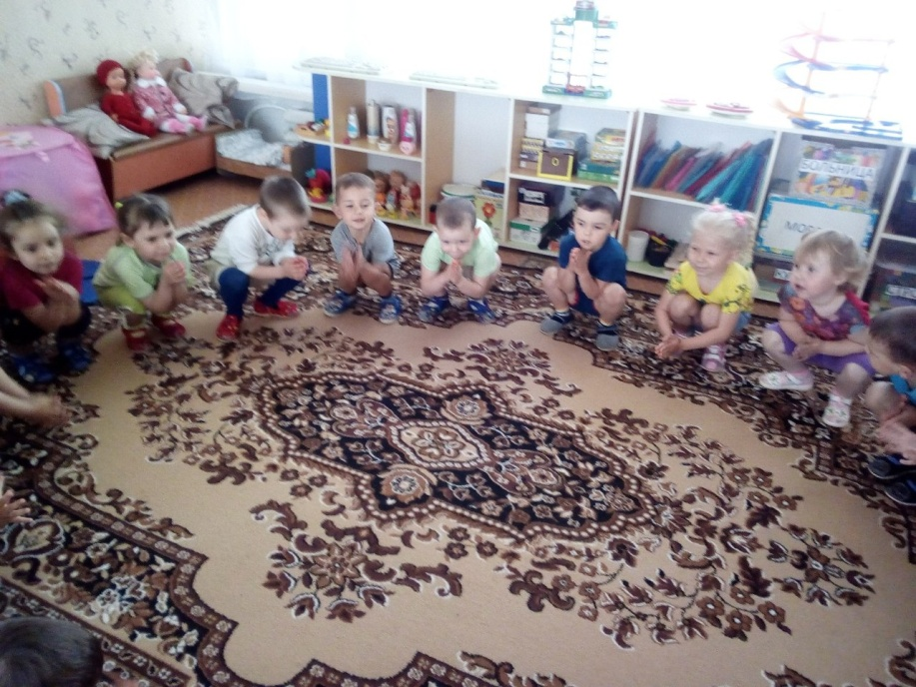
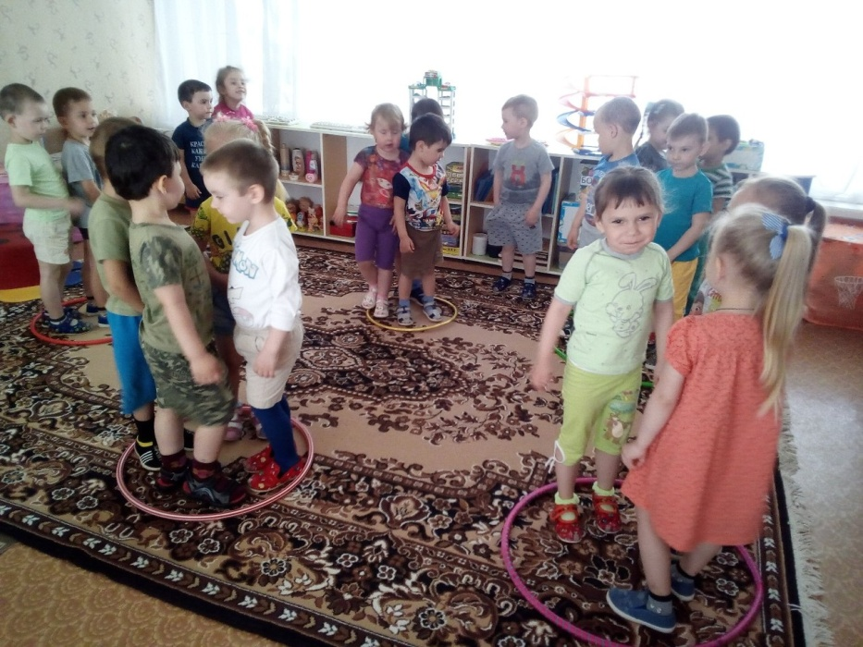
Двигательная деятельность:
П/игры: «Пустое место» , «Узнай по голосу», «Охотник и зайцы», «Охотники и звери».
Загадки- движения «Угадай животное».
Пальчиковые игры по теме: "Наш лужок", "Ёжик».
Физкультминутки по теме: «Веселые мышата», « Скучно суслику в норе».

Slide 11
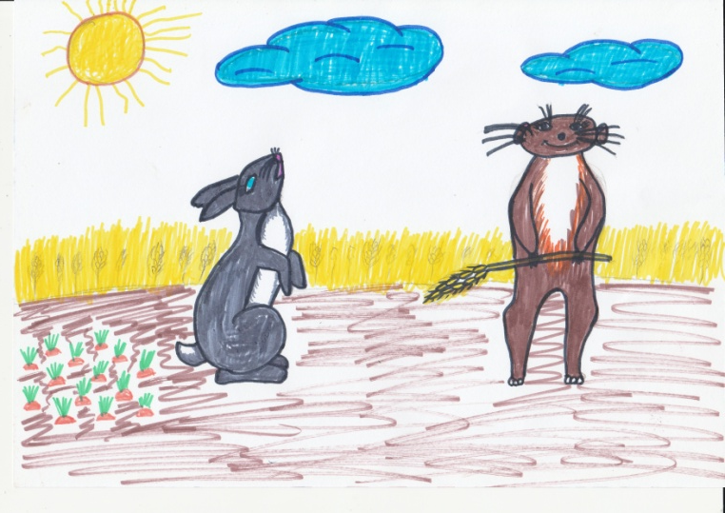
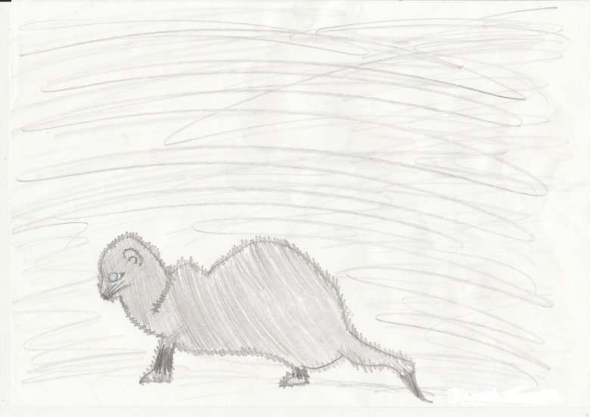
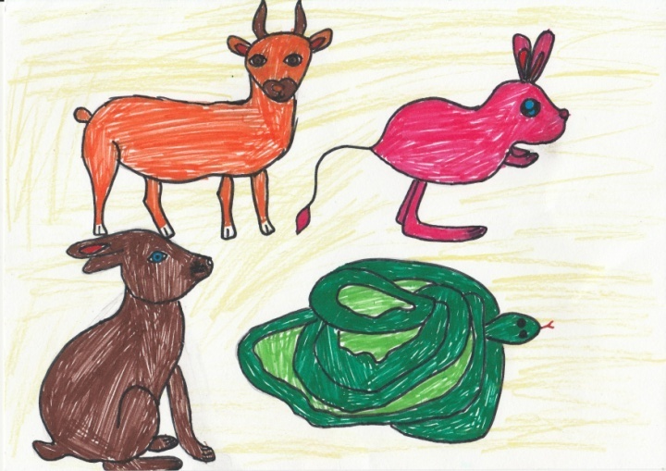
В итоге реализации проекта создана книга «Животные степи».

Slide 12
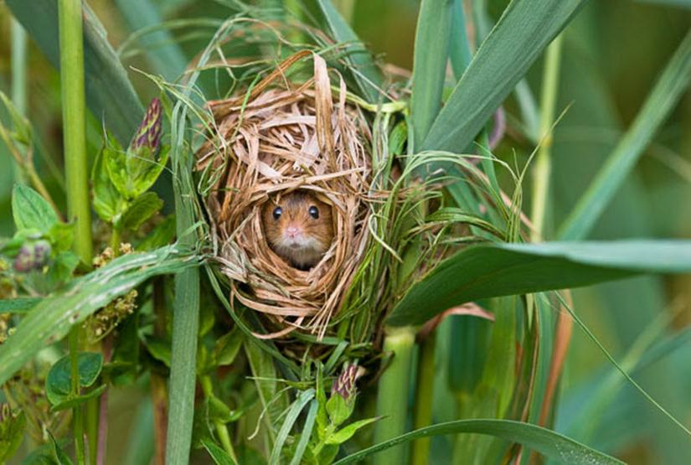
Спасибо за внимание!!!

